Slide 1
11054 – 가장 긴 바이토닉 부분 수열 (https://www.acmicpc.net/problem/11054)
문제
수열 S가 어떤 수 S_{k}를 기준으로 S₁ < S₂ < ... S_{k-1} < S_{k} > S_{k+1} > ... S_{N-1} > S_{N}을 만족한다면,
그 수열을 바이토닉 수열이라고 한다.
예를 들어, {10, 20, 30, 25, 20}과 {10, 20, 30, 40}, {50, 40, 25, 10} 은 바이토닉 수열이지만,
{1, 2, 3, 2, 1, 2, 3, 2, 1}과 {10, 20, 30, 40, 20, 30} 은 바이토닉 수열이 아니다.
수열 A가 주어졌을 때, 그 수열의 부분 수열 중 바이토닉 수열이면서 가장 긴 수열의 길이를 구하는 프로그램을 작성하시오.
입력
첫째 줄에 수열 A의 크기 N (1 ≤ N ≤ 1,000)이 주어진다.
둘째 줄에는 수열 A를 이루고 있는 A_{i}가 주어진다. (1 ≤ A_{i} ≤ 1,000)
출력
첫째 줄에 수열 A의 부분 수열 중에서 가장 긴 바이토닉 수열의 길이를 출력한다.

Slide 2
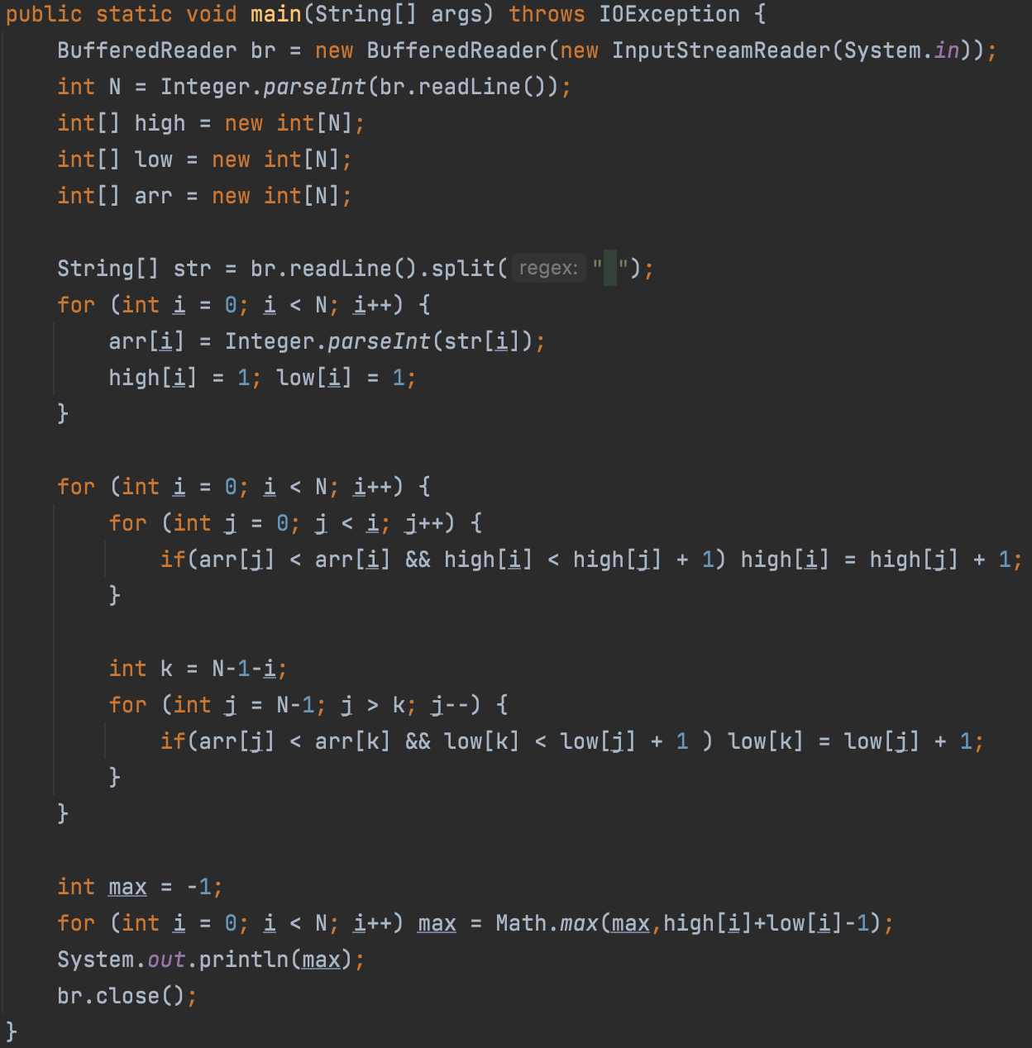
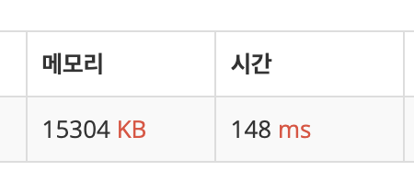
1 : 알고리즘

